Slide 1
Урок Математики
Презентацию подготовили:
Прокопенко Максим
И
Почуев Никита

Slide 2
Что же будет на уроке?
На этом Уроке математики будут :
Занимательные задачи
Уравнения
Упрощения выражений
Примеры
Баттл
3адачи

Slide 3
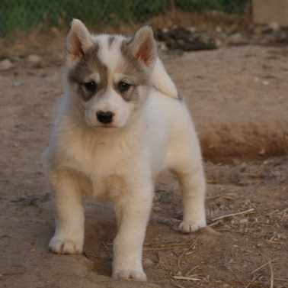
Начнём!
Я думаю, стоит начать с разминки, а вернее с Занимательных Задач. Их будет немного. Штук 10. Но они очень маленькие. И ещё! Записывайте куда-нибудь ответы, так как в конце каждого задания будет проверка. За каждую решённую задачу вы получаете 1 лайк. У кого в конце игры будет больше лайков- тот победил.
это лайка

Slide 4
Занимательные задачи часть 1
1.В каждом из 4 углов комнаты сидит кошка. Напротив каждой из этих кошек сидят три кошки. Сколько всего в этой комнате кошек?
2. У отца шесть сыновей. Каждый сын имеет сестру. Сколько всего детей у этого отца?
3. В мастерской по пошиву одежды от куска сукна в 200 м ежедневно, начиная с 1 марта, отрезали по 20 м. Когда был отрезан последний кусок?
4. В клетке находятся 3 кролика. Три девочки попросили дать им по одному кролику. Каждой девочке дали кролика. И все же в клетке остался один кролик. Как так получилось?

Slide 5
Занимательные задачи часть 2
5. На одном дереве сидело 40 сорок. Проходил охотник, выстрелил и убил 6 сорок. Сколько сорок осталось на дереве?
6.Два землекопа за 2 часа работы выкопают 2 м канавы. Сколько нужно землекопов, чтобы они за 100 часов работы выкопали 100 м такой же канавы?
7. Два отца и два сына разделили между собой 3 апельсина так, что каждому досталось по одному апельсину. Как это могло получиться?
8. По стеблю растения, высота которого 1 м, от земли ползет гусеница. Днем она поднимается на 3 дм, а ночью опускается на 2 дм. Через сколько суток гусеница доползет до верхушки растения?
9. Есть два ведра емкостью 4 и 9 литров. Как с их помощью принести из речки ровно 6 литров воды?...

Slide 6
ОТВЕТЫ
1.4
2.Одной девочке дали клетку с кроликом.
3.9марта
4.7

Slide 7
Ответы к части 2
5.Все улетели
6. 2
7. Дед, отец и внук = 2 отца и 2 сына
8.Через 7/12 суток.
9. Из полного девятилитрового ведра нужно вылить в реку 8 литров воды, пользуясь ведром в 4 литра. Затем литр, оставшийся в большом ведре, нужно перелить в пустое четырехлитровое ведро. Если в него теперь добавить три литра из полного большого ведра, то в девятилитровом ведре как раз останется шесть литров воды....

Slide 8
Что же дальше?
Дальше по плану Уравнения.

Slide 9
Уравнения
А)604+(356-n)=887 в)34+(x+12)=79
Б)(x+159)*15:87=792 г)( 340+x+120):6=790

Slide 10
Ответы
Г) 4280
Б) 4434,6
А дальше сами

Slide 11
А дальше
Упростите выражения:
182x+459+56y+91x+776+12y если х=4,7 и y=12,3
580а+(646-595)+210а если а=10

Slide 12
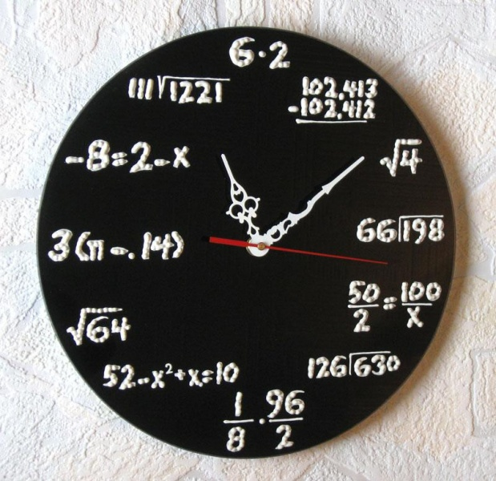
Ответ
А) 273x+68y+1235=3354,5

Slide 13
И примеры
194,812*13,1/4+0,791-1
(9,21*51+16/5-11)*17

Slide 14
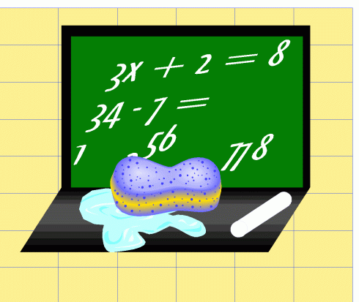
Ответы
637,8003
7852,47

Slide 15
БАТТЛ для к1
1% от одной тысячи рублей?
Единица скорости на море?
Можно ли при умножении чисел получить ноль?
Чему равен 1 пуд?
Наименьшее натуральное число?
Как называется утверждение, принимаемое без доказательства?
Кто в году 4 раза переодевается?
Сколько ступенек у лестницы, где средняя ступенька восьмая?

Slide 16
БАТТЛ для к2
Четверо играли в домино 4 часа. Сколько играл каждый?
Количество материков умножь
те на количество океанов. Что получили?
Петух, стоя на одной ноге весит 3 кг. Сколько он весит, стоя на двух ногах?
Единица измерения драгоценных камней?
Сколько граней у куба?
Что легче 1 кг пуха или 1 кг железа?
Кто в году 4 раза переодевается?

Slide 17
Иииии… РЕФЛЕКСИЯ
Вам понравилось?
Довольны ли вы собой?
Хотите ли вы ещё заданий?

Slide 18
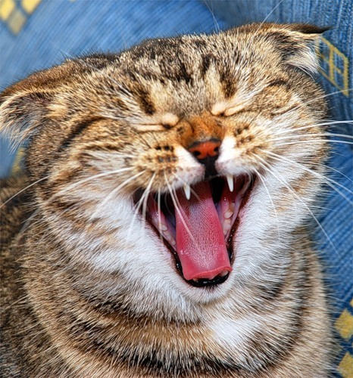
ЗАДАЧИ!
Как вам розыгрыш?

Slide 19
Связанные Задачи
1. В битве сражались 2 полководца. У одного была армия 20 тысяч людей, а у другого в 1,5 раза больше. Какова была численность второй армии?
2. Началась битва. Первый напал полководец номер 1. Одним ударом он снёс 10 тысяч воинов. Сколько воинов осталось у второго?
3. Атака второго. Ударом он снёс три десятых количества своего былого войска противнику. Сколько бойцов убил второй?
4. После битвы полководцы примерились. Сколько людей у них осталось?

Slide 20
ОТВЕТЫ
1. 30 тысяч чел.
2. 20 тысяч чел.
3. 9 тысяч человек.
4. 20 и 9 тысяч.

Slide 21
Что же вы запомнили за год?
3. Число на которое делят 5. Круговая… 6. Результат вычитания 9. Дробь у которой числитель меньше знаменателя 11. Числа которые умножают 15. Закон умножения (а+в)с=ас+вс 21. Выдающийся российский математик, академик 23. цифры которые мы используем при счете
1. Тысяча тысяч 2. Единица измерения с шестью нулями 3. Десять сантиметров 4. Единица измерения отрезков учащимися в тетради 7. Неограниченная геометрическая фигура не имеющая краев 8. Наука о количественных отношениях и пространственных формах действительного мира 10. Второе из двух перемножаемых чисел 12. Выражение m·n 13. Числа, которые складывают 14. Фигура, как треугольник, четырехугольник и т д 15. Угол равный 180 16. Геометрическая фигура обозначенная тремя отрезками 17. Угол, образованный двумя дополнительными лучами 18. Линия которая делит Угол на два 19. Угол больше 90 20. Числа для записи которых нужен один знак 22. Инструмент, предназначенный для измерения углов

